Slide 1

텍스트 분류 목적으로 Vision Transformer Swin Transformer 적용해 보기
디지털애널리틱스 융합학과
조규원 2022311916
성형훈 2022311914
김영채 2022311930
Notes:
안녕하세요
저희는 “텍스트 분류 목적으로 vision transformer와 swin transformer을 적용하기 프로젝트＂를 진행한 디지털 애널리틱스 융합학과
성형훈/ 조규원 / 김영채입니다.

Slide 2
목차
INTRO
Data
Preprocessing
Model
RNN
LSTM / BiLSTM
CNN
Transformer Encoder
ViT
Swin Transformer
Result
Reference
Notes:
저희의 발표 순서입니다.
프로젝트를 진행하게 된 계기와 저희가 사용한 데이터에 대한 설명 후,
이후 사용했던 모델인 RNN/ LSTM / CNN / Transformer Encoder / ViT / Swin에 대해서 차례대로 설명하겠습니다.

Slide 3
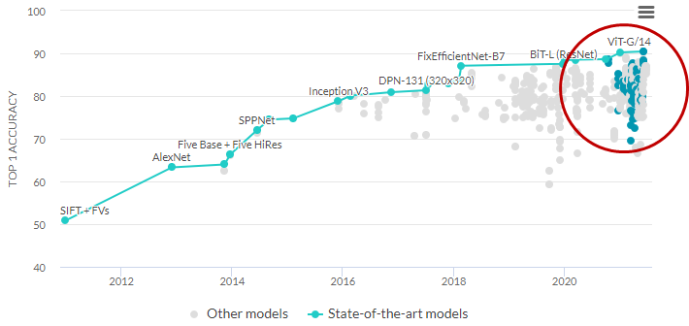
INTRO
연구배경
Transformer는 Text Task 높은 성능을 보여주었고, Vision Task를 수행하기 위해 Vision Transformer로 개선되어 Image Classification Task 점령
저희는 반대로 Vision Transformer를 사용해 Text task를 수행함으로써 Transformer에 새로운 활용방안을 찾아보려 연구를 진행하게 되었습니다.
Notes:
먼저, 저희가 이 프로젝트를 연구하게 된 연구 배경에 대해서 설명드리겠습니다.
트랜스포머는 텍스트 분야에서 요약,분류 등 높은 성능을 보여주고 있으며, vision transformer의 형태로 image 분류 또한 사용되어 왔습니다.
트랜스포머는 이렇게 좋은 성능을 보여주는 기술이기 때문에, 이미지에 특화된 vision transformer를 텍스트에 넣어도 좋은 성능이 나오는지 궁금하였습니다.
그래서 vision transformer를 text task에 수행함으로써 transformer에 새로운 활용방안을 찾아보기 위해 연구를 진행하게 되었습니다.

Slide 4
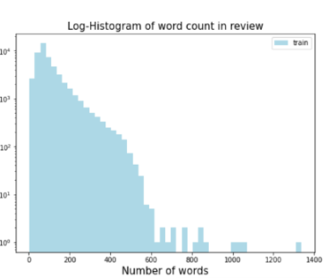
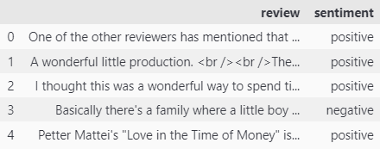
DATA
IMDB Dataset
7 : Train
3 : Test
변수명 | 변수 설명 및 예시 | Dtype
Review | Text(리뷰) | Object
Sentiment | Positive(긍정리뷰) / Negative(부정리뷰) | Object
총 단어 개수: 85,000
단어의 개수: 중앙값 87
평균 : 108
Notes:
저희가 사용한 IMDB 데이터에 대해서 설명하겠습니다.
저희는 50000(5만)개의 데이터를 사용하였습니다.
이 데이터는 크게 review데이터와 review에 대한 긍/부정 sentiment로 구성되어 있습니다.
Review 데이터를 살펴보니, 총 단어 개수는 8만5천개이며, 단어의 중간값은 87이었고, 평균값은 108이었습니다.
따라서 저희는 max len을 100으로 지정하였고, 이에 따라 전처리 과정에서 padding을 진행할 때에, 100으로 동일하게 지정하였습니다.
또한, trian과 test데이터도 동일하게 7:3비율로 나누었으며, random state도 12로 똑같이 지정해 주었습니다.

Slide 5
Preprocessing
Stopwords
Spacy의 En_core_web_sm사용
Preprocess
소문자(lower)로 변형
‘s / ‘ve / ‘t / ‘m / ‘d / ‘ll .etc
-> is / have / cannot / am / would .etc 변형
3. Lemmatization 추출
4. Data split
X_train : train_data[‘review’] -> 35000
X_test : test_data[‘review’] -> 1500
Y_train : train_data[‘sentiment’] -> 35000
Tokenizer
Max_feature = 9000
Maxlen = 100
Embedding size = 300
Padding
Maxlen(100)으로 지정 -> X_train/X_test에 진행
Index 부여
Train data
-> train / valid 9:1비율로 나눔
Word2Vec
단어 벡터 간 유의미한 유사도를 반영할 수 있도록 단어의 의미를 수치화 하는 작업
Gensim 사용
Word2vec사전 모형 사용
구글에서 제공되는 GoogleNews-vectors-negative300.bin.gz
Word2vec model size -> 3000000,300
Embedding_matrix -> 90000,300
단어와 맵핑되는 사전 훈련된 임베딩 벡터값
Notes:
다음은 저희가 진행한 전처리 과정입니다.
불용어를 식별하기 위해 저희가 사용한 것은 spacy(스페이시)입니다.
불용어를 제거 후, 전처리를 진행하였습니다.
전처리 함수는, 모든 글자를 소문자로 변형 후, 축약어, 예를 들어 보시는 바와 같이 ‘s/’ve/’t/’m등 으로 표기 되어 있는 것을 is have cannot 등 으로 풀어서 표기를 해주었습니다.
그 다음 표제어 추출을 진행하였습니다.
표제어가 추출 된 후, x train/x_test/y_train으로 split을 진행하였습니다.
Tokenizer 진행을 할 때는 max feature를 9천, max len을 100, embedding size를 300으로 지정했습니다.
또한, 이 조건에 맞추어서 x_train과 x_Test에 padding을 진행하였습니다.
추후 분석을 위해 word에 index를 부여하였고, 성능 확인을 위해 train data를 9:1로 trian과 valid로 나눴습니다.
저희는 RNN/LSTM/CNN 모델에 word2vec을 적용했습니다.
Word2vec란 단어 벡터 간 유의미한 유사도를 반영할 수 있도록 단어의 의미를 수치화 하는 작업입니다.
저희는 젠심을 사용하였고, 구글에서 사용되는 구글 뉴스 벡터 네가티브300을 사용하였습니다.

Slide 6
RNN
순환 신경망으로 문장, 음성, 동영상과 같은 Sequential Data 학습에 특화된 인공신경망
Hidden
Input
Output
은닉층의 결과값이 출력층으로 보내지면서
다음 입력값과 함께 은닉층의 입력으로 들어가는 특징
= 은닉층이 순환하는 구조
은닉층이 이전 시점의 은닉층으로부터 영향을 받게 되므로, 신경망 자체도 이전 시점의 영향을 받음
과거의 기억을 이용해 학습
Notes:
다음으론 앞서 말했던 전처리 과정을 거친 데이터를 집어넣을 모델들에 대해서 설명하겠습니다.
먼저, RNN입니다.
RNN은 순환신경망으로 문장, 음성, 동영상과 같은 시퀀셜 데이터 학습에 특화된 인공신경망 입니다.
RNN의 가장 큰 특징은 그림과 같이 은닉층이 순환하는 구조라는 것입니다.
RNN의 은닉층이 이전 시점의 은닉층으로부터 영향을 받게 되므로, 신경망 자체도 이전 시점의 영향을 받게 됩니다.
그래서 과거의 기억을 이용하여 학습하게 됩니다.

Slide 7
RNN
< One – to - many >
< Many– to – one >
문서를 긍정인지
부정인지 판별하는
Sentiment Classification에 활용
이미지를 보고 자막을 다는
Image Captioning에 활용
< Many– to – many >
< Many – to - many >
개체명 인식이나
품사 태깅 작업 등에 활용
자동 번역기 등에 활용
Notes:
다음은 RNN의 학습타입 입니다.
입력층과 출력층의 개수에 따라 4가지의 종류가 있습니다.
이 중 저희는 리뷰가 긍정인지 부정인지 판별하는 감성분석을 진행하였으므로,
Sentiment classification(센티멘트 클레스피케이션)에 활용되는 many-to-one인 타입을 활용할 것입니다.

Slide 8
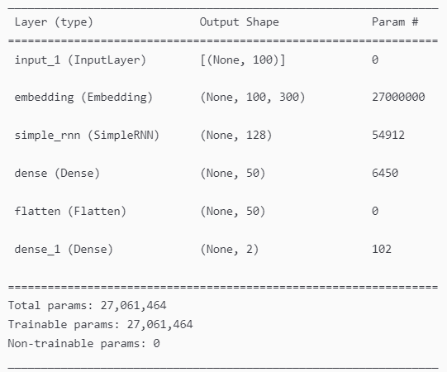
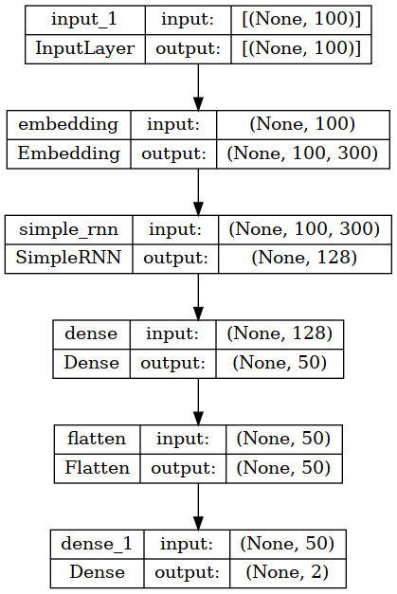
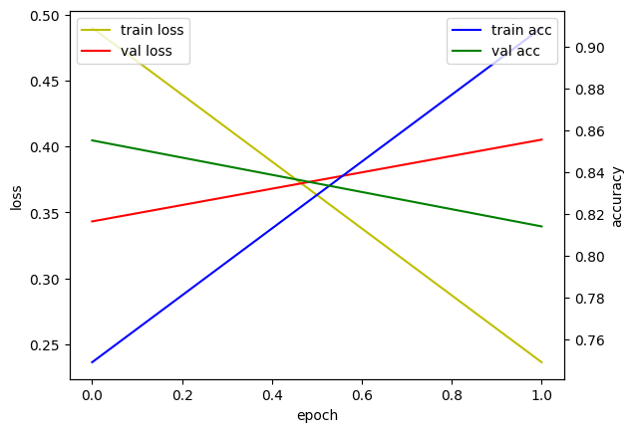
Model 1
RNN
0.8186666369438171
Notes:
RNN의 결과입니다.
저희는 simple RNN을 사용하였습니다.
첫번째 dense에서는 활성함수를 relu를 사용하였고, 2번째 dense에서는 binary classification이기 때문에 활성화 함수로 sigmoid를 사용하였습니다.
Early stopping을 통해 가장 좋은 결과값을 추출하였고, 그래프를 보시면 과적합이 일어나지 않고 학습이 잘 된 것을 볼 수 있습니다.
정확도는 0.8186이 나왔습니다.

Slide 9
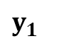
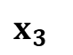
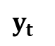
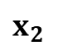
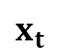
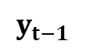
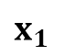
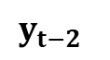
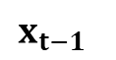
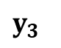
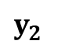
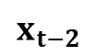
LSTM
RNN의 장기의존성 문제를 해결한 장단기 메모리 알고리즘
$$y_{1}$$
$$y_{2}$$
$$y_{3}$$
$$y_{t−2}$$
$$y_{t−1}$$
$$y_{t}$$
…
$$x_{1}$$
$$x_{2}$$
$$x_{3}$$
$$x_{t−2}$$
$$x_{t−1}$$
$$x_{t}$$
위 그림처럼 $y_{t}$를 예측할 때 긴 과거 $x_{1}$, $x_{2}$의 정보가 필요한 경우 사용
“장기 기억을 요구하는 경우, LSTM을 사용”
Notes:
두번째로 사용한 모델인 LSTM에 대해서 설명드리겠습니다.
LSTM은 RNN의 장기의존성 문제를 해결한 장단기 메모리 알고리즘입니다.
위 그림처럼 출력을 예측할 때 오래 전 과거의 정보가 필요한 경우 LSTM을 사용합니다.
특히 텍스트 데이터는 본질적으로 순차적입니다.
텍스트 조각은 단어로 이루어진 시퀀스로서, 각 단어 사이에는 종속이 있을 수 있습니다.
따라서 시퀀스 데이터를 분류하는데 LSTM 신경망이 많이 사용됩니다.

Slide 10
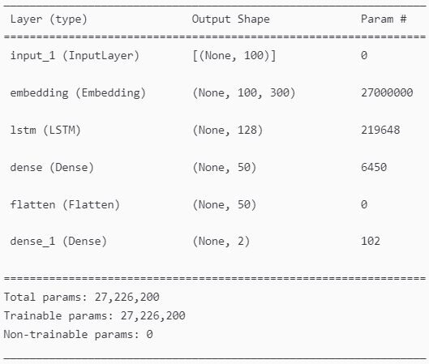
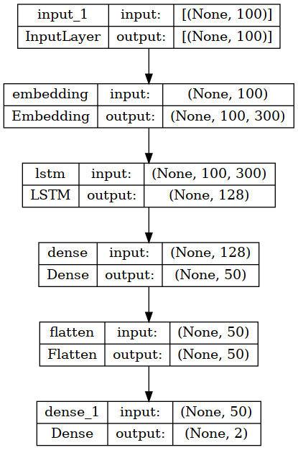
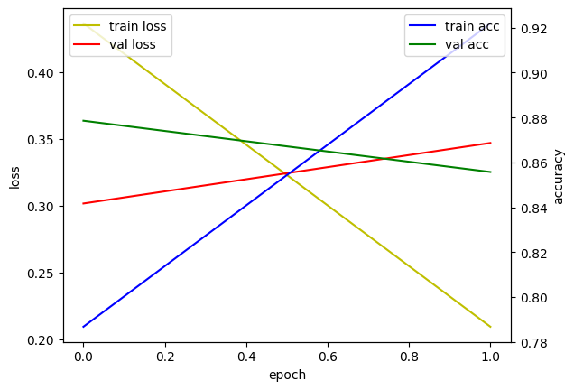
Model 2-1
LSTM
0.8471999764442444
Notes:
다음은 저희가 사용한 LSTM 모델에 대한 요약입니다.
RNN과 동일하게 비교하기 위해, dense를 2번 넣었으며, 첫번재 dense의 활성화 함수로는 relu, 그리고 두번째 활성화 함수로는 시그모이드 함수를 지정하였습니다.
정확도는 0.84가 나왔습니다.

Slide 11
BiLSTM
양방향 LSTM이라 불리며, LSTM의 은닉층에 순방향과 역방향의 결과를 함께 이용하는 알고리즘
입력층
순방향
은닉층
역방향
출력층
[마지막 순방향 LSTM 셀, 마지막 역방향 LSTM 셀]의
정보를 병합해 예측 값 도출
Notes:
양방향 LSTM은 LSTM의 은닉층에 순방향과 역방향의 결과를 함께 이용하는 알고리즘 입니다.
LSTM은 다시 되돌아 오는 것이 아니기 때문에, many to one 문제인 텍스트 분류 문제에 사용한다면,
역방향 LSTM도 순방향과 같은 시점의 은닉상태를 사용하 것이 아니라 각자의 마지막 셀을 사용합니다.
즉, 그림과 같이 순방향 마지막 LSTM의 셀과 역방향 마지막 LSTM 셀의 정보를 합쳐 출력값을 도출합니다.

Slide 12
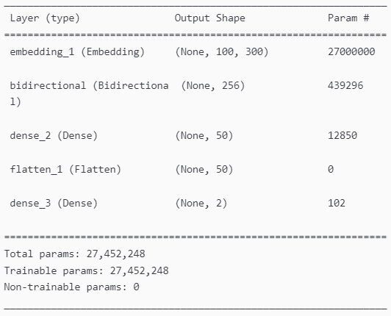
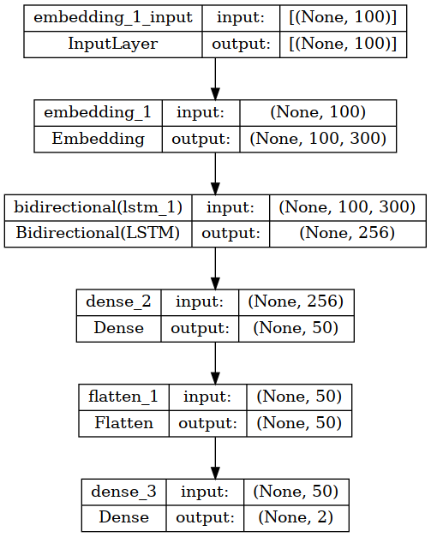
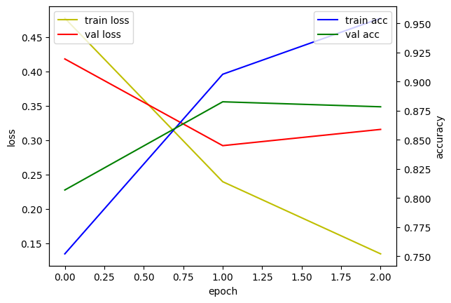
Model 2-2
BiLSTM
0.875333309173584
Notes:
다음은 저희가 사용한 양방향LSTM 모델에 대한 요약입니다.
앞서 사용했던 LSTM 모델과 같은 것을 사용했습니다.
정확도는 0.87이 나왔습니다.

Slide 13
CNN
합성곱층을 활용한 이미지 처리에 특화된 알고리즘
n개의 단어로 이뤄진
리뷰 문장을 각 단어별로
K차원의 행벡터로 Embedding
필터 개수만큼
feature map 만들기
Fully connected layer
With dropout
Max pooling
Notes:
4번째로 사용한 모델인 CNN에 대해서 설명드리겠습니다.
CNN은 합성곱층을 활용한 알고리즘으로 이미지 데이터에 특화되어 있습니다.
CNN을 텍스트 데이터에 적용하기 위해 n개의 단어로 이루어진 리뷰 문장을 각 단어별로 k차원의 행벡터로 임베딩 합니다.
그 다음 필터 개수 만큼 feature map을 만들고 max pooling을 하고 fully connected layer에서 드롭아웃 후 출력합니다.

Slide 14
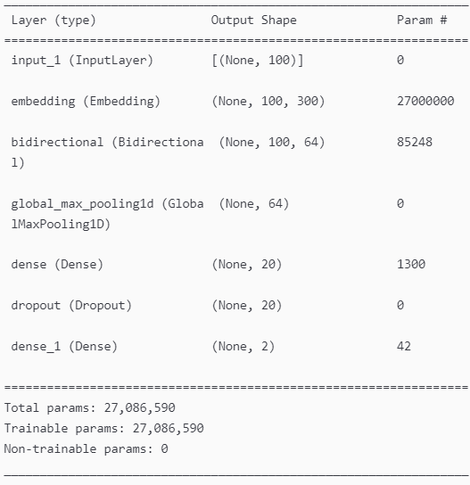
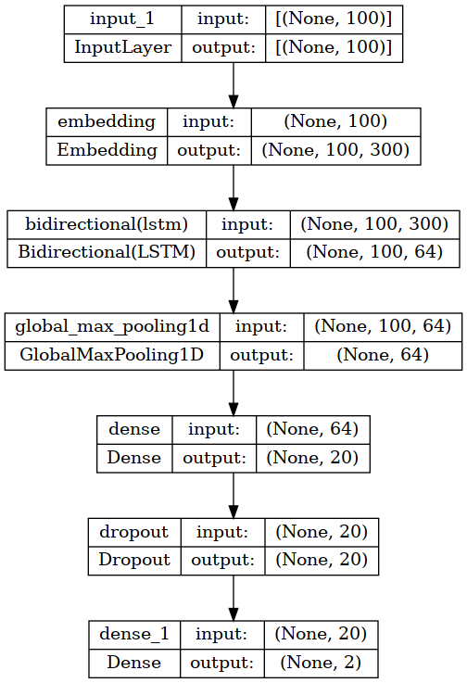
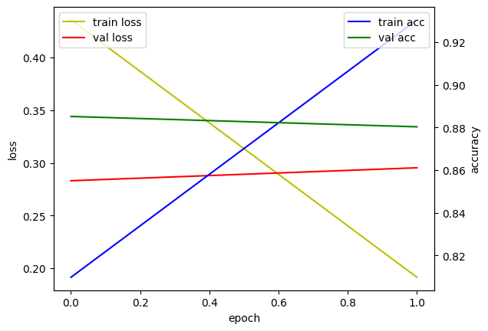
Model 3
CNN
0.8825333118438721
Notes:
다음은 저희가 사용한 CNN 모델에 대한 요약입니다.
앞서 똑같이 dense를 2번했으며 relu와 시그모이드를 사용했습니다.
옵티마이저는 아담을 사용ㅇ했습니다.
정확도는 0.88이 나왔습니다.

Slide 15
Transformer Encoder
+
Encoder
Bert가 사전학습 모델이기 때문에 다른 모델과 동일한 기준으로 비교하기 위해, Transformer의 Encoder 부분 코드를 활용하여 IMDB 데이터 분류 진행
문장으로 구성된 입력 데이터(sequence)를 입력 받음(하나의 문장도 가능)
입력 데이터를 토큰 단위로 쪼갬(WordPiece tokenization)
두 개의 토큰을 추가(가장 앞부분: [CLS], 두 개의 문장을 구분 : [SEP])
BERT가 출력하는 값은 각 토큰에 대한 hidden state 정보
[CLS]는 입력된 문장으로 구성된 시퀀스 데이터의 전체적인 특성
정보를 반영
MLP
Norm
…
+
Multi-Head
Attnetion
Norm
Embedded
Patches
Notes:
다음은 저희가 사용한 transforme의 encoder부분입니다.
Bert가 사전학습 모델이기 때문에 다른 모델과 동일한 기준으로 ㅂ교하기 위해, transformer의 encoder 부분 코드를 활용하여 IMDB 데이터 분류를 진행하였습니다.
Encoder의 특징은 문장으로 구성된 입력 데이터를 입력 받으면 토큰 단위로 쪼개고 2개의 토큰을 추가합니다.
여기서 우리가 주목해야 할 토큰은 가장 앞부분에 추가된 CLS 토큰입니다.
CLS 토큰은 입력된 문장으로 구성된 시퀀스 데이터의 전체적인 특성 정보를 반영합니다.

Slide 16
Transformer Encoder Preprocessing
Encoder
Bert Tokenizer
WordPiece Tokenizer(BPE의 변형 알고리즘)적용
BPE(Byte Pair Encoding) : OOV(Out-of-Vocabulary)문제를 완화하기 위한 대표적인 subword segmenation 알고리즘
Subword segmenation
글자로부터 subword들을 병합해가는 방식
최종 단어 집합(Vocabulary)를 생성
subword tokenizer는 기본적으로 자주 등장하는 단어는 그대로 단어 집합에 추가하지만, 자주 등장하지 않는 단어의 경우에는 더 작은 단위인 Subword로 분리 -> 단어를 인코딩 및 임베딩
Preprocessing
Input_ids
Attention_mask
Token_type_ids
Bert Tokenizer
Text
Notes:
저희는 먼저 train/test를 7:3으로 나눈 다음 각각에 대해서 토큰화를 해주었습니다.
토큰화란 주어진 코퍼스에서 토큰이라 불리는 단위로 나누는 작업입니다.
저희는 BertTokenizer를 사용했는데, 이는 입력 데이터를 토큰 단위로 쪼개는 Wordpiece tokenizer를 적용한 것입니다.
WordPiece tokenizer는 BPE의 변형 알고리즘을 적용했는데, 이때 BPE(Byte Pair Encoding)이란 OOV(Out-of-Vocabulary)문제를 완하하기 위한 대표적인 서브 워드 분리 알고리즘입니다.
서브워드 분리(subword segmenation)이란 하나의 단어는 더 작은 단위의 이미있는 여러 서브워드들 예를들어 birthplace = birth + pace)의 조합으로 구성된 경우가 많기 때문에, 하나의 단어를 여러 서브워드로 분리해서 단어를 인코딩 및 임베딩 하겠다는 의도를 가진 전처리 작업입니다.
이 과정에서 총 3가지 나옵니다. Input Id / Attention Mask / Token type id입니다.
Input_ids란 token들의 id 리스트(sequence of token id)를 뜻합니다.
Attention_mask은 각 token이 어떤 문장에 속하는지를 나타내는 리스트입니다.
Token_type_ids는 attention 연산이 수행되어야 할 token과, 무시해야 할 token을 구별하는 정보가 담긴 리스트이며, 각 토큰의 문장 임베딩 정보를 포함합니다.
이렇게 나온 결과값을 encoder model에 넣기 위해 조금 변형을 해야합니다.

Slide 17
Transformer Encoder Preprocessing
Encoder
Preprocessing
Encoder에 입력하기 위해서 Data를 딕셔너리 형태로 변형
- map_example_to_dict : 딕셔너리 형태로 변환
- Data_encode : 데이터를 BERT에 넣을 수 있는 형태로 변경
Preprocessing
Bert Tokenizer
Text
Notes:
Encoder에 입력하기 위해서는 Data를 딕셔너리 형태로 바꾸어야 합니다.
따라서 저는 map example to dict이라는 함수를 만들어 딕셔너리 형태로 변환하였고,
Data encode라는 함수를 통해 x_train과 X_test에 대해서 bert에 넣을 수 있는 형태로 변환하였습니다.
이떄 y_train과 y_test에 대해서 앞서 말한 함수를 통해 변형시키고, 이를 shuffle을 진행하여 섞었습니다.

Slide 18
Model 4
TFBertForSequenceClassification
Positive
Negative
Softmax
Dense
⋯
⋯
768
CLS, 1, 2, 3,…………, 510, 511, 512
Bert Tokenizer
Text
Notes:
앞서, 설명했다시피, text를 버트 토크나이즈를 한 후, 형태를 바꾸어서 모델에 넣습니다.
저희가 사용한 모델은 TF BERT FOR Sequence Classification입니다.
이 모델에 대해 설명하겠습니다.
처리가 된 데이터가 들어오게 되면, 512차원이 되어 model로 들어가게 됩니다.
그 중 입력된 두 개의 문장으로 구성된 시퀀스 데이터의 전체적인 특성 정보를 반영한 CLS토큰만을 사용합니다.
그렇게 총 768개의 노드를 Dense를 통해 2개로 만듭니다.
저희는 positiv와 negativ로 나누기 때문에 2개로 줄인 후, softmax를 적용하였습니다.
이러한 과정을 거쳐 결과값이 도출됩니다.

Slide 19
Model 4
Compile
Optimizer = tf.keras.optimizers.Adam(2e-5)
Loss = tf.keras.losses.SparseCategoricalCrossentropy(from_logits=True)
Metric = tf.keras.metrics.SparseCategoricalAccuracy(‘accuracy’)
Hyper-Parameter
Epoch : 300
Max_len : 100
Batch_size : 64
Result
Train : loss: 0.6942 - accuracy: 0.4989
Validation : loss: 0.6932 - accuracy: 0.4961
Test : loss: 0.6932 - accuracy: 0.4961
Notes:
저희가 사용한 encoder 모델에 사용한 파라미터들을 말씀드리겠습니다.
먼저 옵티마이저는 adam을 사용했으며, loss는 sparse categorical crossentropy를 사용했습니다.
Epoch은 동일하게 비교하기 위해 100을 지정하였으며, 데이터의 중간값이 108이어서, 계속 max len을 100으로 통일 했기 때문에,
여기서도 동일하게 100으로 지정합니다.
그리고 배치 size를 64로 지정했습니다.
저희는 결과값 지표는 accuracy를 사용하여 비교하였습니다.

Slide 20
Vision Transformer
NLP 분야에서 사용하고 있는 Transformer를 image classification 분야에 맞게 약간 변형하면서
기존의 CNN을 전혀 사용하지 않고 적용한 알고리즘
class
MLP
Head
Transformer Encoder
IMBD data에 맞게
이미지가 아닌 텍스트를 이미지 형태로 변환하여 적용
Patch + Position
Embedding
* Extra learnable
[class] embedding
0
*
1
2
3
4
5
6
7
8
9
Linear Projection Flattened Patches
w
w
w
w
w
w
w
w
w
w
w
w
w
w
w
w
w
w
Notes:
다음 저희가 사용할 VIT에 대해서 설명하겠습니다.
먼저 Vit는 vision transformer에 대한 약자로, NLP 분야에서 사용하고 있는 트랜스포머를 이미지 분류 분야에 맞게 변형하면서,
기존 CNN을 사용하지 않고 적용한 알고리즘입니다.
저희는 이 모델을 사용하기 위해 텍스트 데이터인 IMBD 데이터의 형태를 변환하여 사용하였습니다.

Slide 21
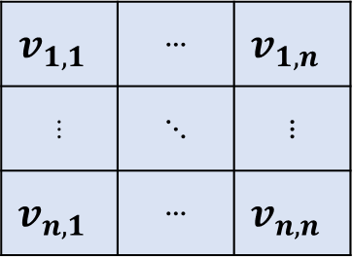
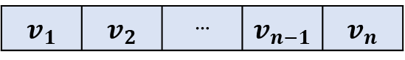
ViT Preprocessing
ViT Shape 변경
$$v_{1,1}$$ | ⋯ | $$v_{1,n}$$
⋮ | ⋱ | ⋮
$$v_{n,1}$$ | ⋯ | $$v_{n,n}$$
$$v_{1}$$ | $$v_{2}$$ | ⋯ | $$v_{n−1}$$ | $$v_{n}$$
-> Text data shape를 image data shape에 맞게 변경해주기
논문에서는 ViT 224X224이지만
IMBD Data 단어의 중앙값은 87이고, 평균값이 108인 것을 감안하여,
단어의 최대 길이를 100으로 지정하고 10X10으로 파라미터 조절
텍스트이기 때문에 [1,10,10]으로 조절, Patch값을 4로 지정
10
10
Notes:
저희가 변형한 모습입니다. 논문에서는 ViT가 224X224이지만, IMBD 데이터 단어의 중앙값은 87이고,
평균값이 108인 것을 감안하여 단어의 최대 길이를 100으로 지정하고
10X10으로 파라미터를 조절하였습니다.

Slide 22
Model 5
Vision Transformer
Compile
Optimizer = Adam
Loss = CategoricalCrossentropy
Metric = CategoricalAccuracy/TopKCategoricalAccuracy
Hyper-Parameter
Epoch : 300
Max_len : 100
Batch_size : 64
Result
Train : loss: 0.6932 - accuracy: 0.4977
Test : loss: 0.7113 - accuracy: 0.5136
Notes:
저희가 사용한 vit에 대한 설정값들 입니다.
옵티마이저는 아담을 사용했으며, loss 값은 CategoricalCrossentropy를사용하였습니다.
하이퍼 파라미터는 다음과 같습니다.
결과로는 test 데이터에 대해서 0.5가 나왔습니다.

Slide 23
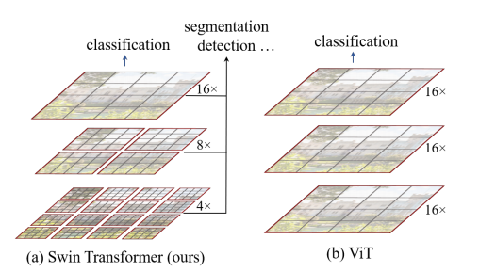
Swin Transformer (Shifted Window Transformer)
- 이미지의 visual entity의 크기(scale)와 해상도가 매우 다양하다는 문제를 해결
- 기존 self-attention의 제곱에 비례하는 계산량을 선형 비례하게 줄임
- 다양한 scale을 처리할 수 있는 알고리즘
+
+
MLP
MLP
LN
LN
Patch Partition
Patch Merging
Linear Embedding
Patch Merging
Patch Merging
+
+
W-MSA
W-MSA
Text
LN
LN
Notes:
다음은 저희가 텍스트 분류에 사용한 모델인 swin 트랜스포머에 대해서 간단하게 설명드리겠습니다.
Shifted window 방식은 기존의 sliding window 방식(VIT)에 비해 더 효율적입니다.
그 이유는 self-attention 계산을 수행할 때, sliding window 방식에서는 각각 다른 query pixel에 대해
다른 key sets에 대한 계산을 수행해야 하기 때문에, 일반적인 하드웨어에서 low latency(레이턴시) 문제를 경험하게 됩니다.
이와 달리 shifted window 방식은 window 내의 모든 query patch는 같은 key set을 공유하기 때문에 하드웨어 상에서 memory access 면에서 latency가 더 적습니다.

Slide 24
Model 6
Swin Transformer
Compile
Optimizer = AdamW
Loss = CategoricalCrossentropy
Metric = CategoricalAccuracy/ TopKCategoricalAccuracy
Hyper-Parameter
Epoch : 300
Max_len : 100
Batch_size : 64
Result
Train : loss: 0.7263 – accuracy : 0.5027
Test : loss: 0.7182 - accuracy: 0.4897
Notes:
6번째 모델 swin에 대한 결과값입니다
먼저 저희가 사용한 옵티마이저는 adamW이며, loss와 나머지 하이퍼 파라미터는 동일합니다.
그 결과 test에 정확도가 0.48이 나왔습니다.

Slide 25
Model 최종 평가
Model | loss | Accuracy
RNN | 0.4070 | 0.8187
LSTM | 0.3629 | 0.8472
BiLSTM | 0.3381 | 0.8753
CNN | 0.3147 | 0.8825
Transformer Encoder | 0.6932 | 0.4961
ViT | 0.7113 | 0.5136
Swin Transformer | 0.7182 | 0.4897
Notes:
저희가 지금까지 진행했던 모든 모델에 대한 성능표 입니다.
RNN / LSTM / 양방향 LSTM / CNN은 원래 텍스트 task에도 많이 사용되며, 텍스트 분류에도 자주 사용되는 모델이기 때문에 0.8이 넘는 정확도가 나왔습니다.
반면, 트랜스포머의 인코더가 vit에 비해 낮은 성능이 나왔습니다.
저희는 vit와 swin에 대해서 먼저, 이미지를 넣은 accuracy를 진행하여, 모델이 잘 구축되었는지 확인을 하였습니다.
따라서 사용했던 vit와 swin 모델은 단순히, 이미지에서 텍스트로 변형했을 뿐, 추가적으로 성능을 높이기 위한 조절은 하지 않았습니다.
그럼에도 불구하고 vit가 transformer encoder보다 약 0.01 높은 것으로, 이 프로젝트에 약간의 의의가 있다고 생각됩니다.
물론, swin 트랜스포머의 성능이 encode보다 낮으며,
처음 RNN/LSTM/CNN을 사용했을 때, 사용한 토크나이저도 다르며, RNN/LSTM/CNN엔 word2vec을 적용하였지만,
Encoder/vit/swin엔 적용하지 못했다는 한계점이 있습니다.

Slide 26
Reference
Attention is all you need
BERT: Pre-trainig of Deep Bidirectional Transformers for Language Understanding
Swin Transformer: Hierarchical VIsion Transformer using Shifted Windows
An Image is Worth 16x16 Words: Transformers for Image Recognition at Scale
Notes:
저희가 참고한 레퍼런스 입니다.
지금까지 “텍스트 분류 목적으로 Vision Transformer와 Swin Transformer 적용해 보기” 팀이었습니다.
감사합니다.

